Slide 1
第6章 储能元件
重点：
电容、电感的伏安关系

Slide 2
§6-1 电容元件(capacitor)
电容器是能够储存电荷（电场能量）的部件。由间隔以不同介质（云母、绝缘纸、空气等）的两块金属板组成。
在两极板加上电压后，两极板上分别聚集起等量的正、负电荷，并在介质中建立电场而具有电场能量 ，撤去电源，板上电荷仍可长久的聚集下去。

Slide 3
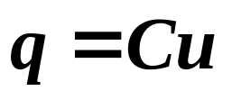
一、元件特性
对于线性电容，
i
C 称为的电容
+
+q
电容的单位：F（Farad，法拉，法）
u
C
–q
–
常见μF，nF，pF等单位
q
α
库伏(q~u)特性
0
u

Slide 4
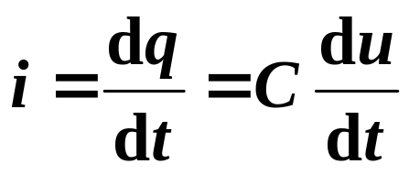
二、线性电容的电压、电流关系(VCR)
i
关联参考方向
+
+
u
C
–
–
(1) 电容元件是动态元件，i 的大小与u的变化率成正比，与u的大小无关；
(2) 电容在直流电路中相当于开路，有隔直作用；
(3) u，i为非关联方向时，i = –Cdu/dt；

Slide 5
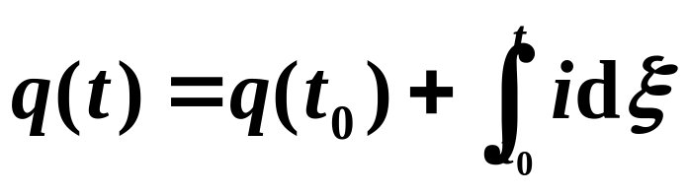
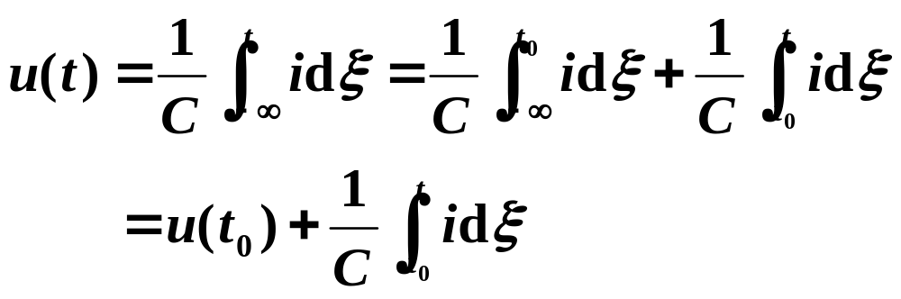
(4) 电容元件是一种记忆元件。实际电路中通过电容的电流i为有限值，则电容电压u必定是时间的连续函数；
(5) 式中u(t₀)称为电容电压的初始值（初始状态）；

Slide 6
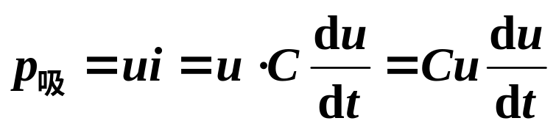
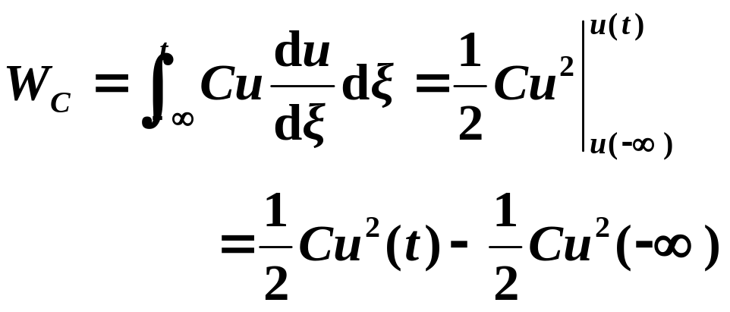
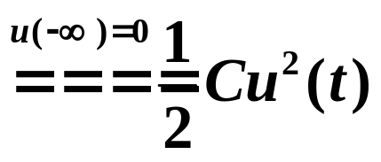
三、电容的储能（关联参考方向）
从t=-∞到t 时刻，电容元件吸收的电场能量为：
(6) 电容的储能只与当时的电压值有关，电容电压不能跃变，储能也不能跃变；

Slide 7
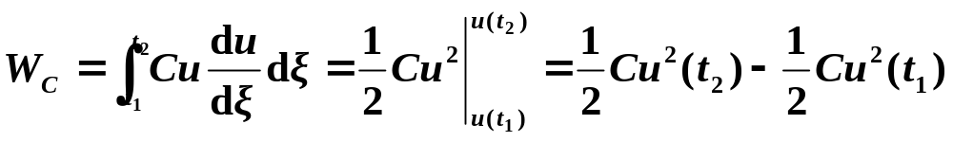
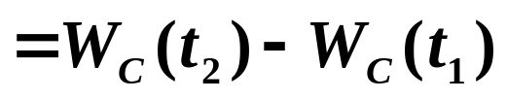
从时间t₁到t₂，电容元件吸收的电场能量为：
|u(t₂)|>|u(t₁)|，W_{C}(t₂)>W_{C}(t₁)，电容充电
|u(t₂)|<|u(t₁)|，W_{C}(t₂)<W_{C}(t₁)，电容放电
(7) 电容是无源元件，它不消耗能量；
(8) 实际电容器与电容效应（杂散电容、分布电容）。

Slide 8
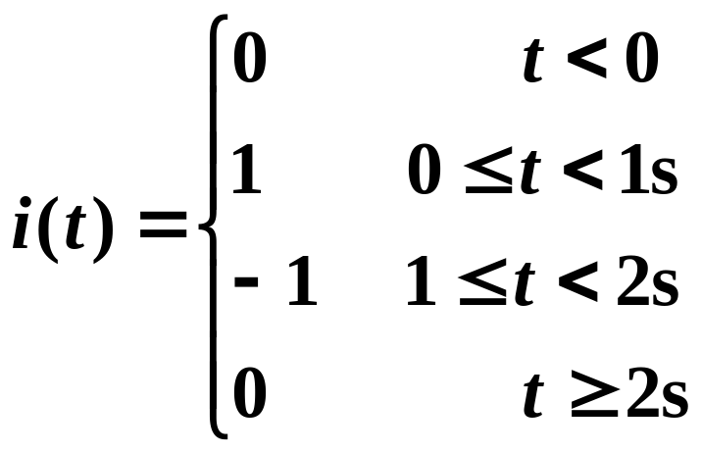
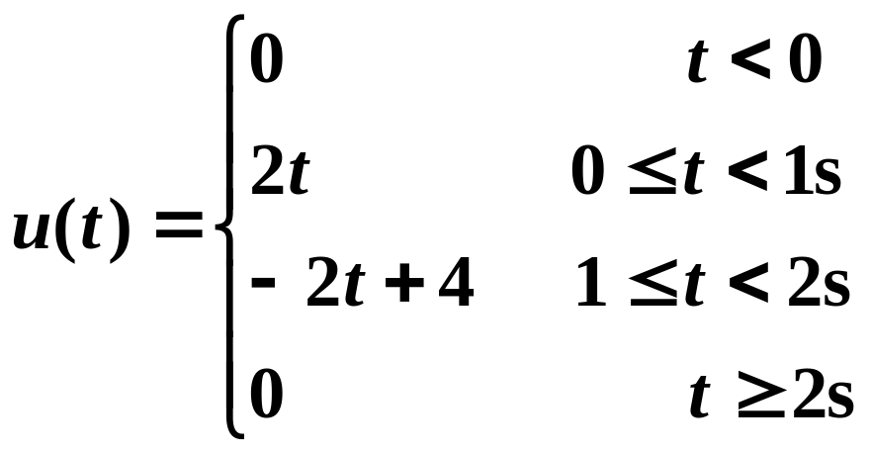
i(t)
＋
例1：求电容电压u(t)
C
u(t)
0.5F
－
u/V
2
0
1
2
t/s
i/A
1
1
2
t/s
-1

Slide 9
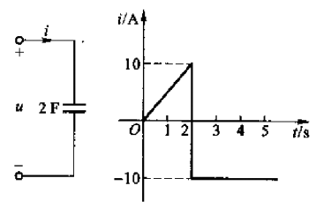
例2：u(0)=0，试求t=1s，t=2s，t=4s时电容电压u。

Slide 10
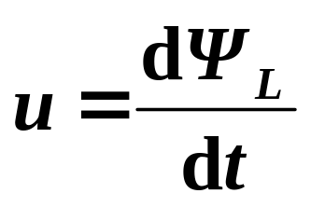
§6-2 电感元件(inductor)
把金属导线空心或绕在铁心上构成一实际电感器，当电流通过线圈时，将产生磁通，是一种储存磁场能量的部件。
ΦL ΨL
Ψ_{L} = NΦ_{L}
线圈的自感磁通、自感磁通链
i
电磁感应
+
u
–

Slide 11
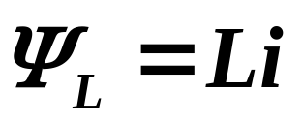
一、线性电感元件
电感元件是实际线圈的理想化模型，反映电流产生磁通和磁场能量储存的物理现象。
i
L
+
u
-
L：自感系数或电感
电感的单位：亨（利） 符号：H (Henry）
Ψ
α
韦安(Ψ ~i )特性
0
i

Slide 12

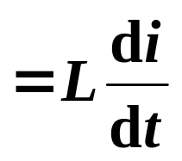
二、线性电感电压、电流关系（u , i 关联）
i
L
+
u
-
(1) 电感是动态元件，u的大小与 i 的变化率成正比，与 i 的大小无关；
(2) 电感在直流电路中相当于短路；
(3) u，i 为非关联方向时，u= –Ldi/dt；

Slide 13
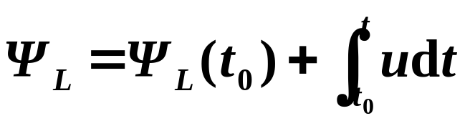
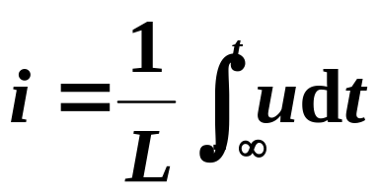
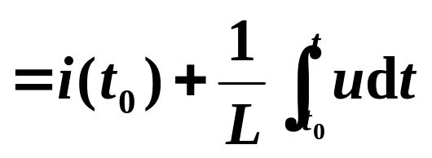
(4) 电感元件是一种记忆元件。实际电路中电感的电压 u为有限值，则电感电流 i 不能跃变，必定是时间的连续函数；
(5) 式中i(t₀)称为电感电流的初始值（初始状态）；

Slide 14
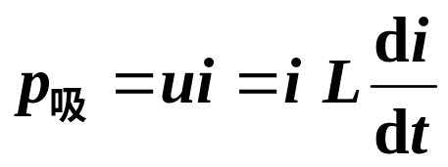
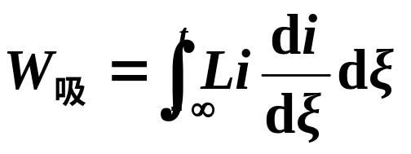
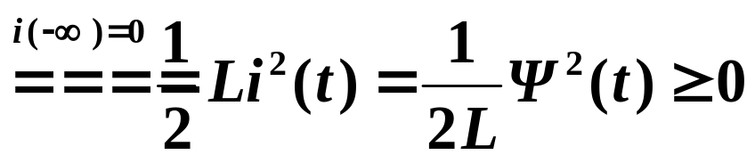
三、电感的储能（关联参考方向）
电感是储能元件，吸收的能量以磁场能量的形式储存。
(6) 电感的储能只与当时的电流值有关，电感电流不能跃变，储能也不能跃变；

Slide 15
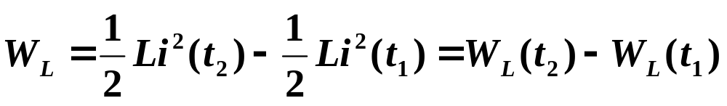
从时间t₁到t₂，电感元件吸收的磁场能量为：
当电流|i|增加时，电感吸收能量；
当电流|i|减小时，电感释放能量。
(7) 电感是无源元件，它不消耗能量。

Slide 16
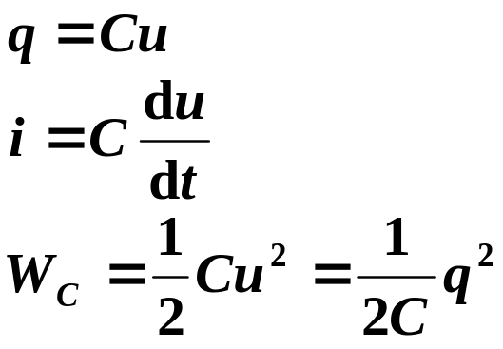
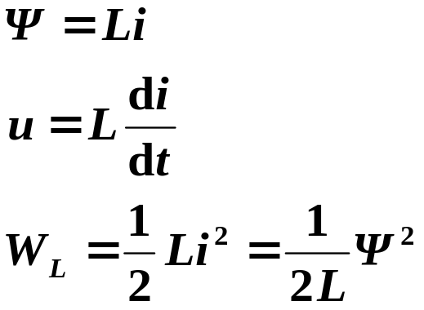
电感 L
电容 C
电压 u电荷 q
电流 i磁链 Ψ
变量
关系式
(1) 元件方程的形式是相似的；
(2) 若把 u – i，q – Ψ，C – L互换；可由一种元件的方程得到另一元件的方程；
(3) C 和 L称为对偶元件，Ψ、q 等称为对偶元素。

Slide 17












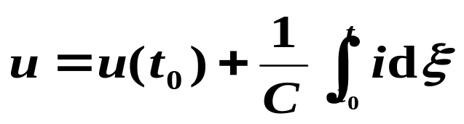
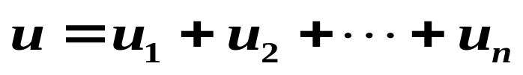
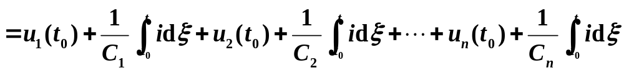
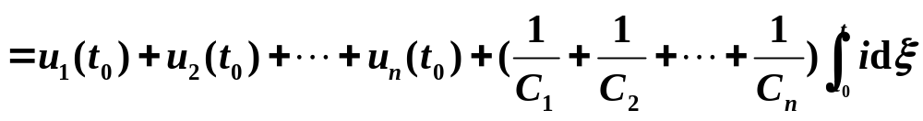
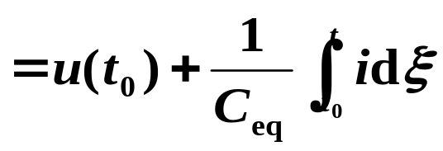
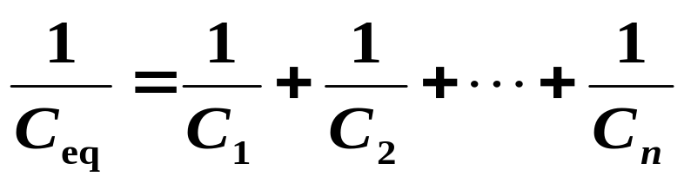
§6-3 电容、电感元件的串联与并联
+
-
+
-
+
-
+
-
+
-

Slide 18



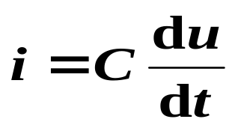
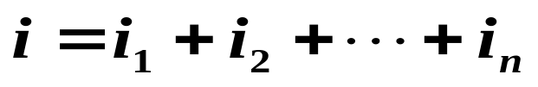
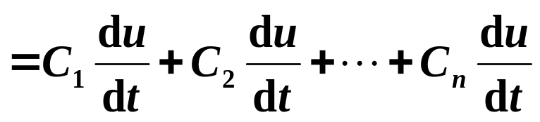
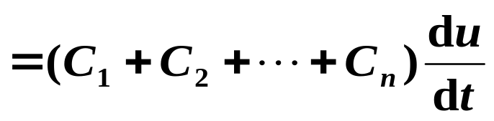
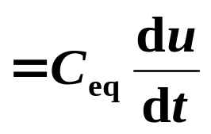
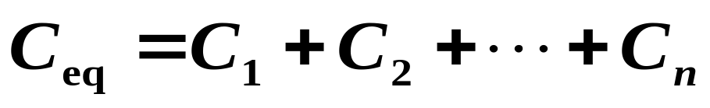
+
-
+
-

Slide 19



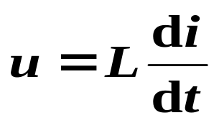
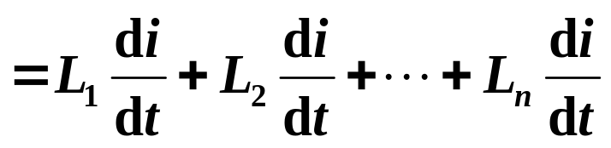

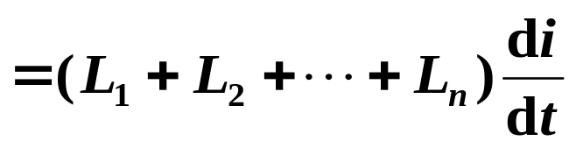
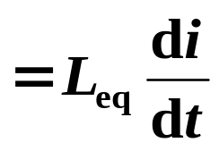
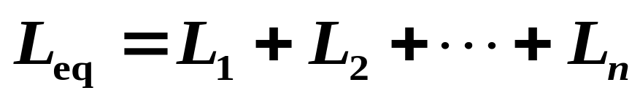
+
-
+
-
+
-
+
-
+
-

Slide 20







